Slide 1

Gra gatunku "STG" dla systemu Android z zdalną konfiguracją
OLEKSANDR KOSINKO 61817
JAKUB MOTYKA 11111

Slide 2
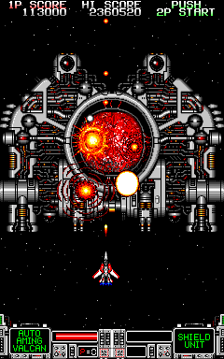
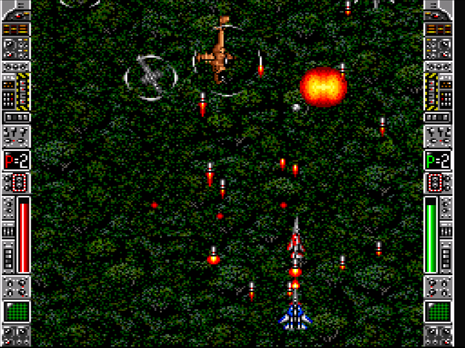
Cel pracy
Celem projektu jest produkt, to znaczy gra, którą można zamieścić w sklepie. Jest to gra mobilna dla systemów Android z zdalną konfiguracją. Gatunkiem gry będzie jeden z najbardziej popularnych i starych gatunków STG ("Shooting Game" albo "Shoot 'em up"). Gra zostanie wykonana w klasycznym dla tego gatunku stylu bitew kosmicznych.

Slide 3
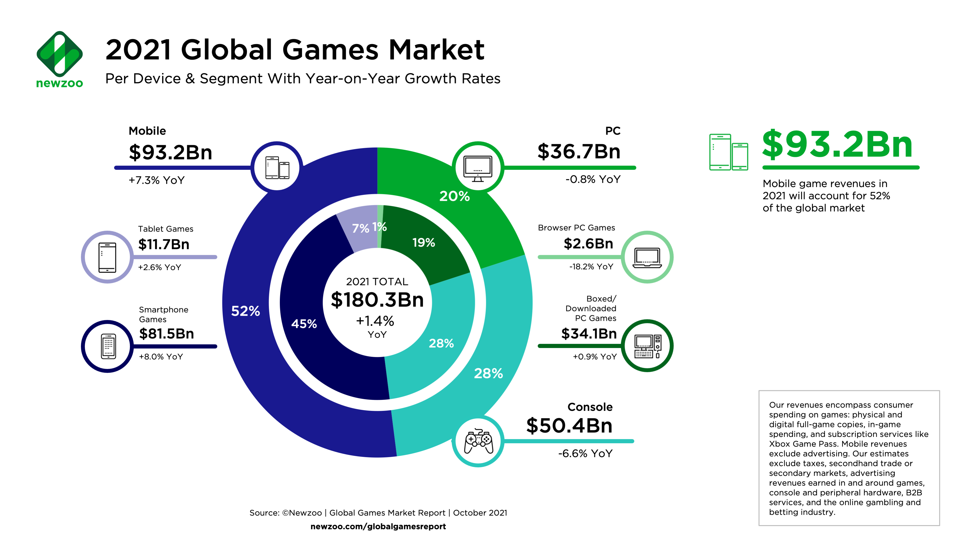
Cel pracy
Rynek gier mobilnych jest teraz bardzo opłacalny i ciągle się rozwija. Gry mobilne obejmują więcej niż 50% dochodów od wszystkich aplikacji mobilnych, więc jest to temat bardzo perspektywiczny. Zdalna konfiguracja pozwala na szybkie zmienianie zwartości gry bez koniecznego pobrania nowej aktualizacji. Ułatwia to sprawdzenie co dokładnie lepiej pasuje graczom i dostosowanie gry do ich potrzeb. Np. ułatwienie jakiegoś poziomu lub przeciwnika za pomocą kilku zmian w zdalnej bazie danych.

Slide 4
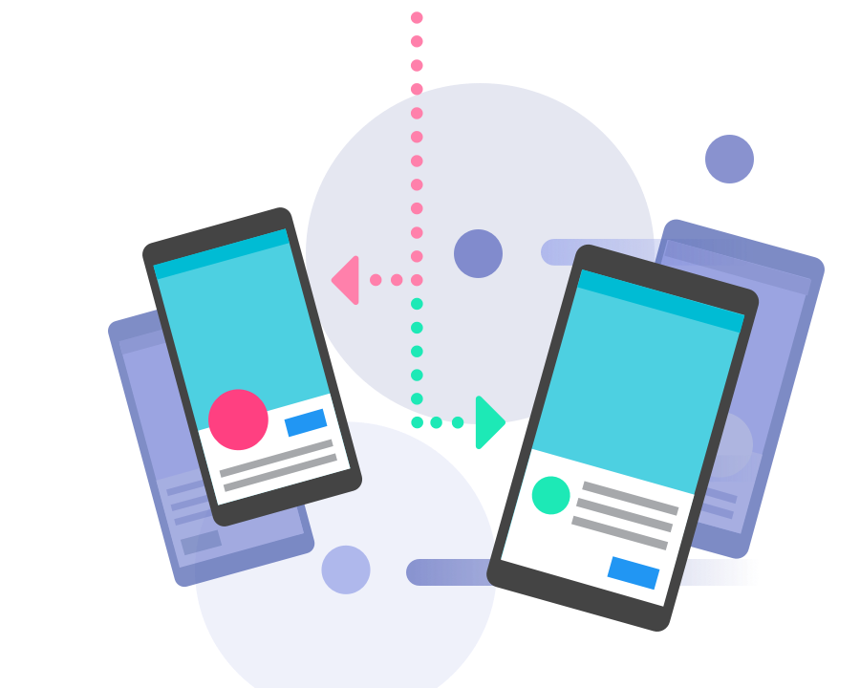
Podział obowiązków
Aby stworzyć ten projekt, pracę można podzielić na 2 części:
Zrobienie rozrywkowej części gry, która będzie uruchamiana na smartfonach Android oraz jest robiona bezpośrednio w silniku.
Stworzenie API do bazy danych, gdzie będzie znajdowała się konfiguracja, którą gra będzie pobierać przy uruchomieniu.
Oleksandr Kosinko będzie odpowiedzialny za stworzenie strony klienta gry, a Jakub Motyka za stworzenie API do bazy danych, to znaczy strony serwera.

Slide 5
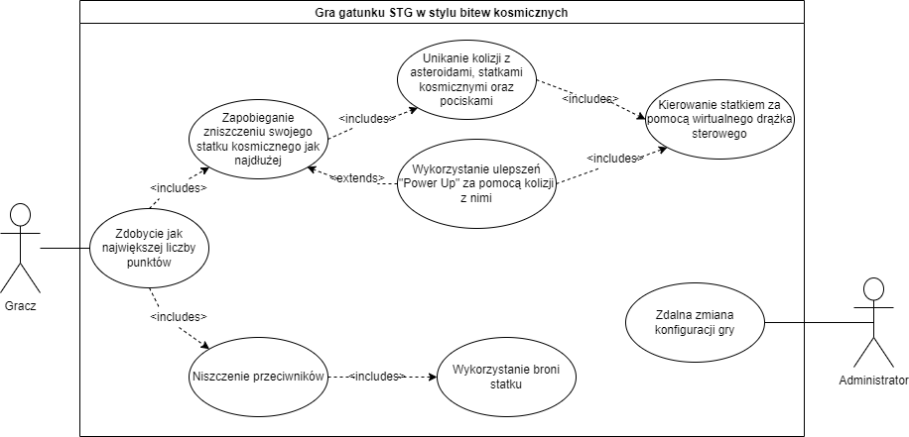
Możliwości gry
Dla projektu udało się sprecyzować wymagania funkcjonalne:
• Gracz może mieć możliwość zacząć sesję gry w dowolnym momencie za pomocą UI.
• Gracz może mieć możliwość wyłączyć grę za pomocą UI.
• Gracz może strzelać z broni swojego statku za pomocą UI.
• Gracz może poruszać statkiem za pomocą wirtualnego drążka sterowego.
• Gracz widzi statystyki aktualnej sesji gry (zdrowie, moc, zdobyte punkty).
• Administrator może zdalnie zmieniać konfigurację gry

Slide 6
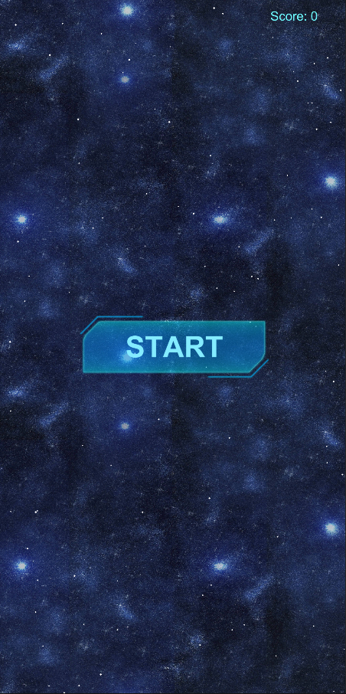
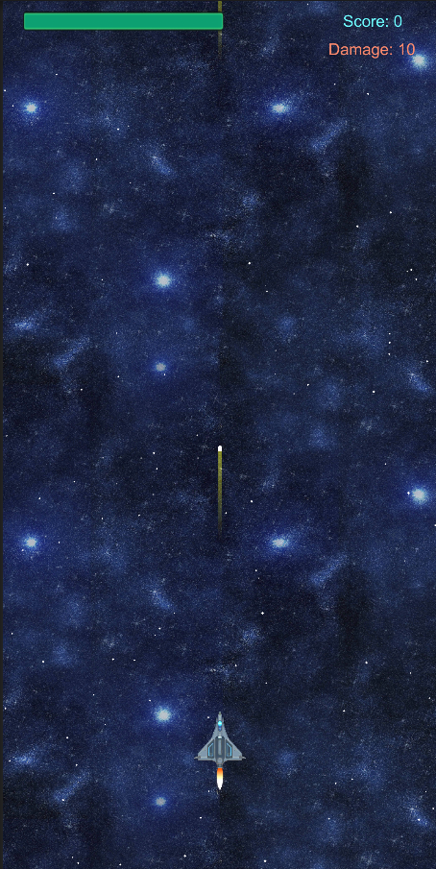
Prezentacja gry
Ekran gry po kliknięciu "START"
Ekran gry po uruchomieniu

Slide 7
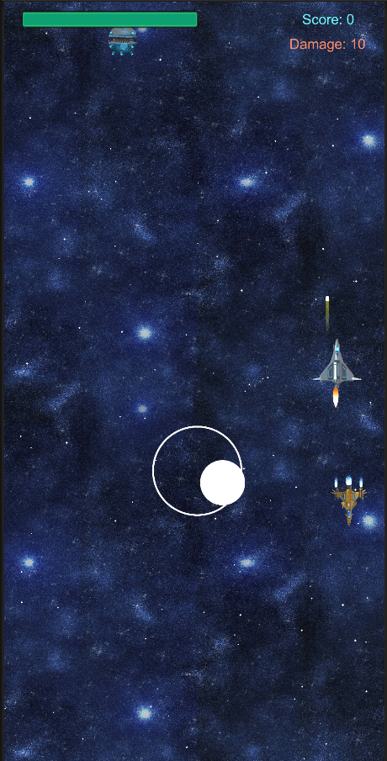
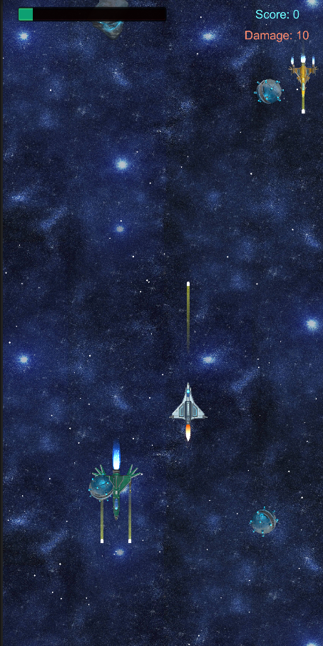
Prezentacja gry
Wirtualny drążek sterowy
Fala wrogów

Slide 8
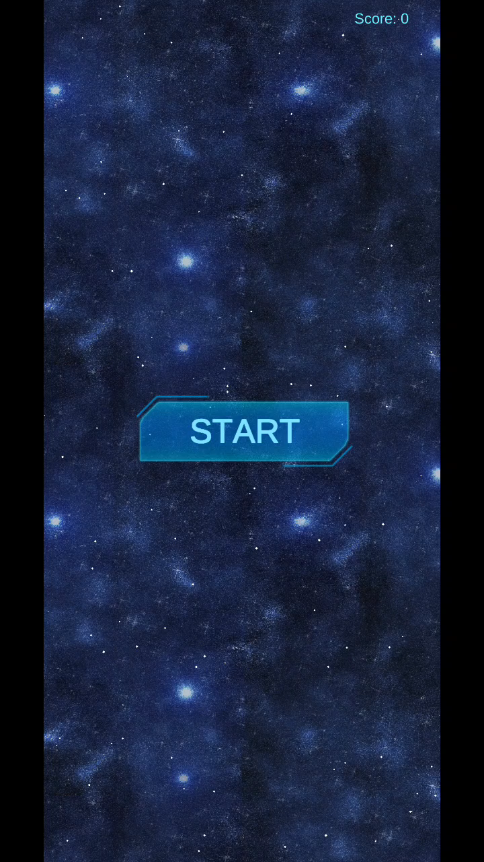
Wideo rozgrywki

Slide 9
Podsumowanie
Podczas realizacji projektu udało się stworzyć grę mobilną gatunku STG dla platform Android. Zrealizowano też zdalną konfigurację dla tej gry, co pozwala na zmianę rozgrywki nie tworząc nowej wersji, a tylko zmiany kilku wartości w bazie danych na serwerze.
Linki do repozytorium:
Klient gry: https://github.com/sTarBlakout/Simple-STG
API gry:
Oleksandr Kosinko 61817
Jakub Motyka 11111

